Slide 1
5. Sonntag der Osterzeit
Herzlich willkommen
3. Mai 2026

Slide 2
5. Sonntag der Osterzeit
3261-2 | 7214 | 168
3281 | 1748 | 864
7115 | 7134 | 3285-7

Slide 3
Eröffnung
326
1-2

Slide 4
Kyrie
721
4

Slide 5
Gloria
168

Slide 6
Antwortpsalm
328
1

Slide 7
Antwortpsalm
Wo die Güte wohnt,
wo Friede herrscht,
wo Liebe lebt:
da ist unser Gott

Slide 8
Ruf vor dem Evangelium
174
8

Slide 9
Glaubensbekenntnis
586
2

Slide 10
Gabenbereitung
864

Slide 11
Gabenbereitung
2. Herr, wir bringen uns selber dir zum Opfer hier und jetzt.
Herr, schenk uns deine Gnade, die uns erhebt zuletzt.

Slide 12
Sanctus / Heilig
711
5

Slide 13
Agnus Dei / Lamm Gottes
713
4

Slide 14
kommunion
328
5-7

Slide 15
kommunion
In deine Hände, Vater,
vertraue ich meinen Geist.

Slide 16
Danklied
830

Slide 17
Danklied
2. In deine Hände, Vater, vertraue ich meinen Geist.

Slide 18
Schlusslied
819

Slide 19
Auszug / Mariengruss
711
7

Slide 20
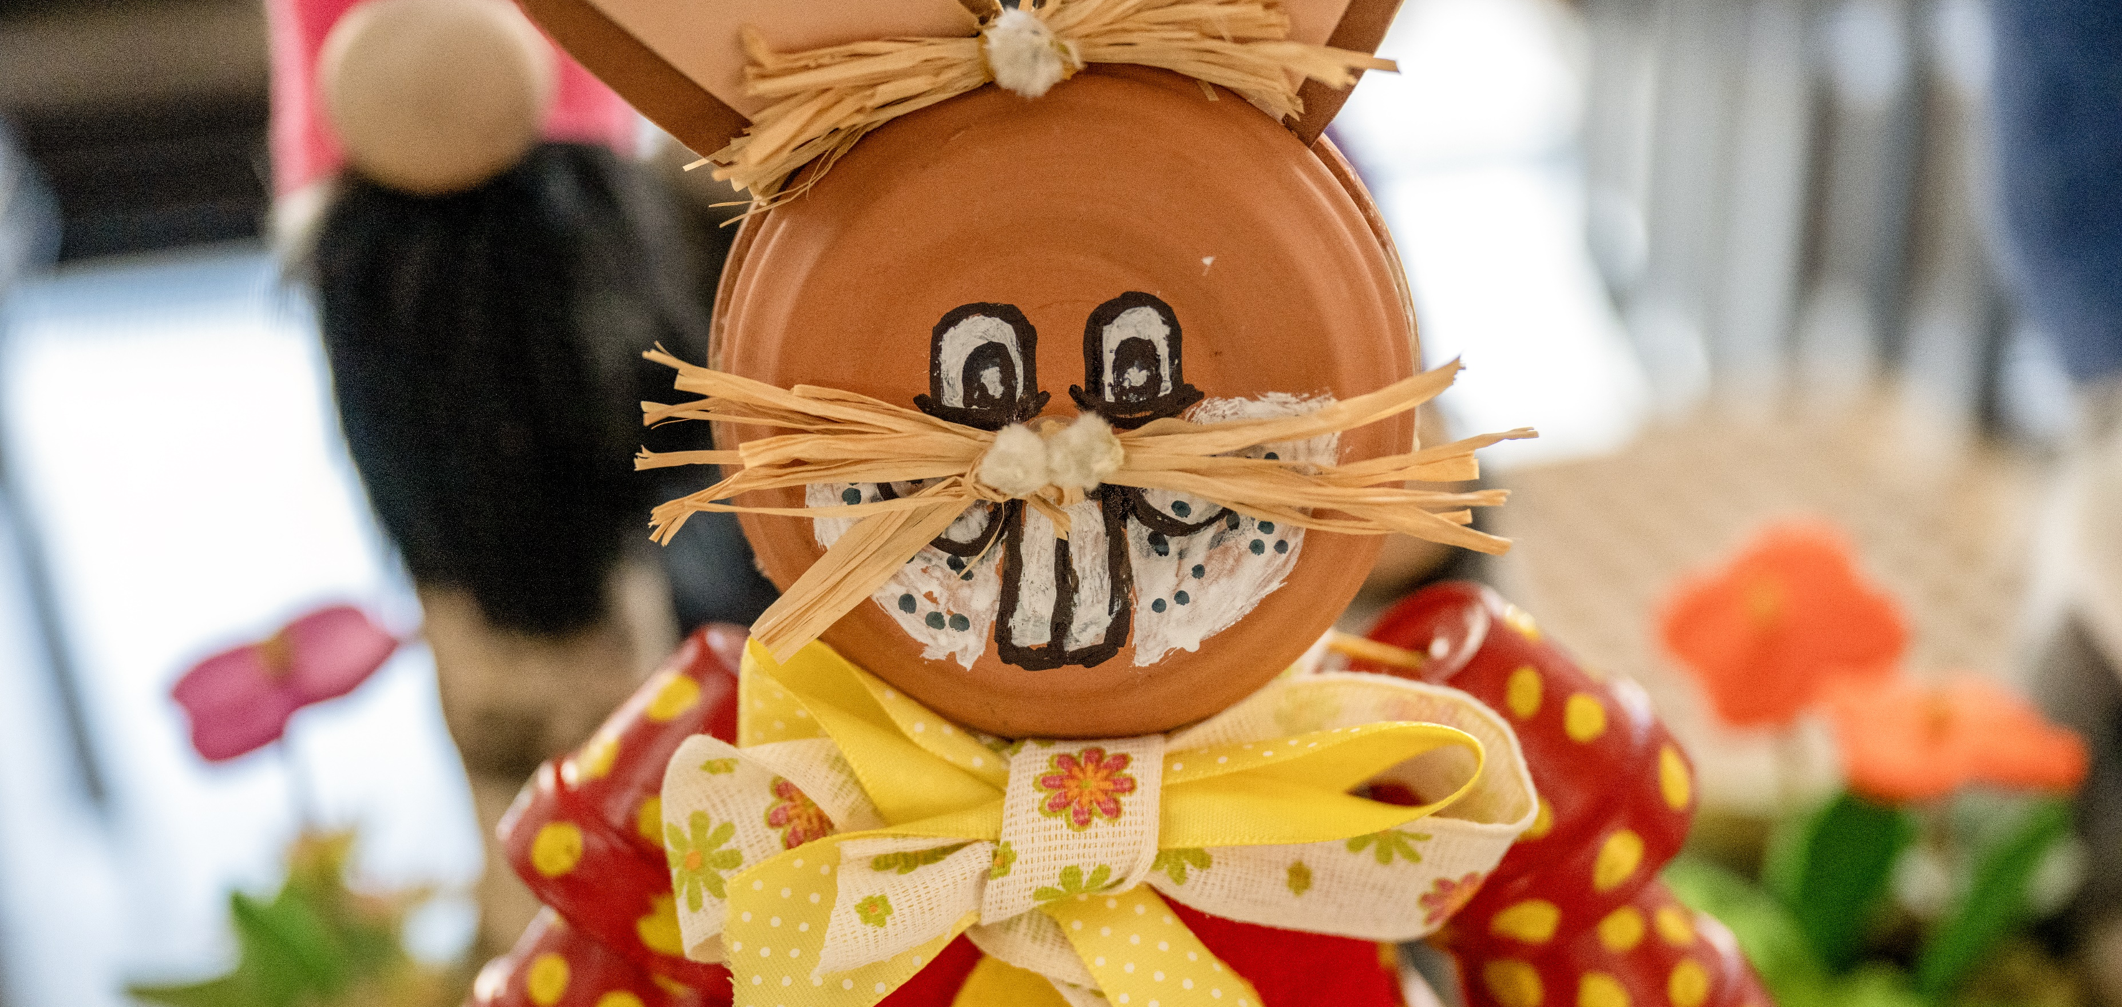
Herzliche Einladung
22. März 2026 - Ostermarkt
Zum Suppenessen.

Slide 21
Wir wünschen einen gesegneten Sonntag
Auf wiedersehen
und eine gute Woche.

